Slide 1
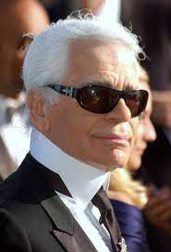
Karl Otto LAGERFELD
Deutscher Modeschoepfer

Slide 2
Geburts- und Sterbedatum (Ort)
Karl Otto Lagerfeld geboren am 10 September 1933 in Hamburg
Karl Otto Lagerfeld gestorben am 19 Februar 2019 in Paris

Slide 3
Was war Karl Otto Lagerfeld ?
Er war ein deutscher Modeschoepfer, Fotograf, Modedesigner und Kostümbildner
Er begann seine Laufbahn in der franzoesischen Modewelt mitte der 1950 wo er bei vielen Modefirmen beschaefitigt war

Slide 4
Modemarke von Karl Otto Lagerfeld
Karl Otto Lagerfeld erstellte viel Kleidung , Taschen
Es gibt viele Shops von der Marke

